Slide 1
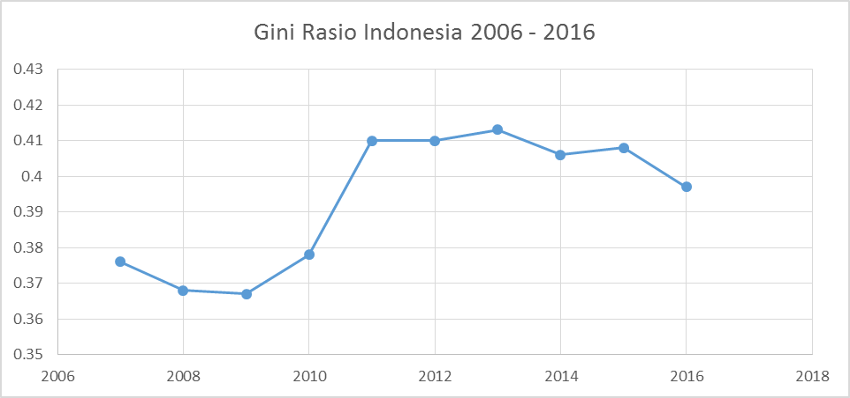

Slide 2
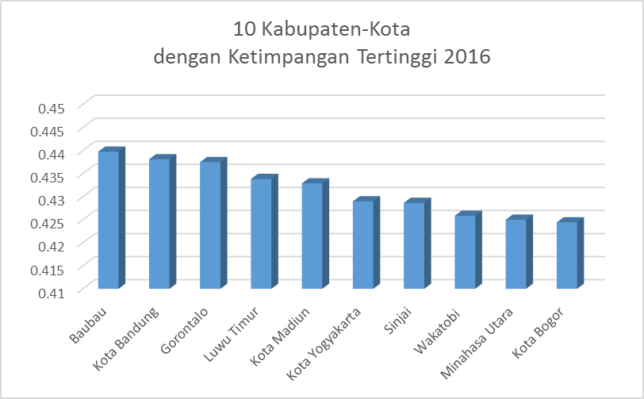
Dua Tipologi Daerah dengan Ketimpangan Tertinggi Terjadi di:
Kota-Kota Besar (Kota Bandung, Kota Madiun, Kota Yogyakarta, dan Kota Bogor)
Kabupaten-Kabupaten Tertinggal di Timur Indonesia (Baubau, Gorontalo, Luwu Timur, Sinjai, Wakatobi, Minahasa Utara)

Slide 3
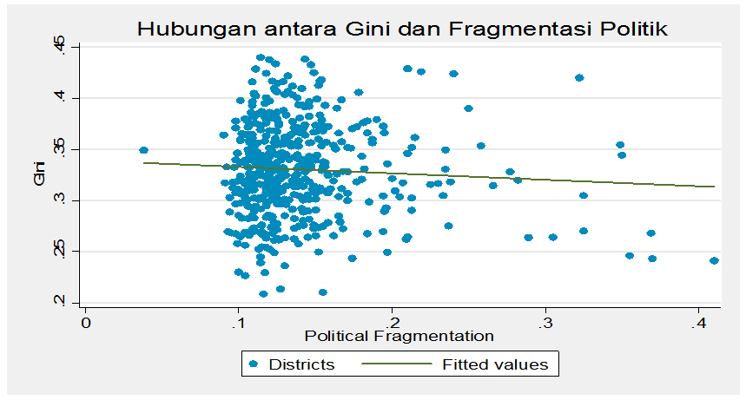

Slide 4
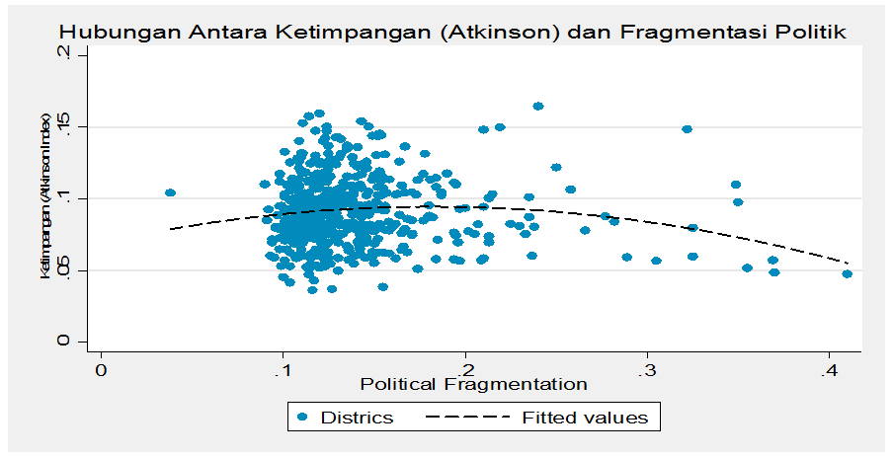

Slide 5
Klientalisme Politik
Vote-Buying Policy
Patronase Antar-Elite Politik
Grouping politik tidak berlanjut setelah bupati terpilih.
Relasi antarpartai yang terbentuk karena memperebutkan ‘resources’ kekuasaan.
Ini membuat check and balances tidak berjalan, karena tidak ada oposisi yang kuat di parlemen.
Program 10.000 wirausahawan muda di sebuah kabupaten di NTB.
Modus Pembagian Kartu Indonesia Sehat oleh Kepala Desa di sebuah kabupaten di Sulsel.

Slide 6
Terima kasih

